Slide 1
LIGHTWEIGHT

Slide 2
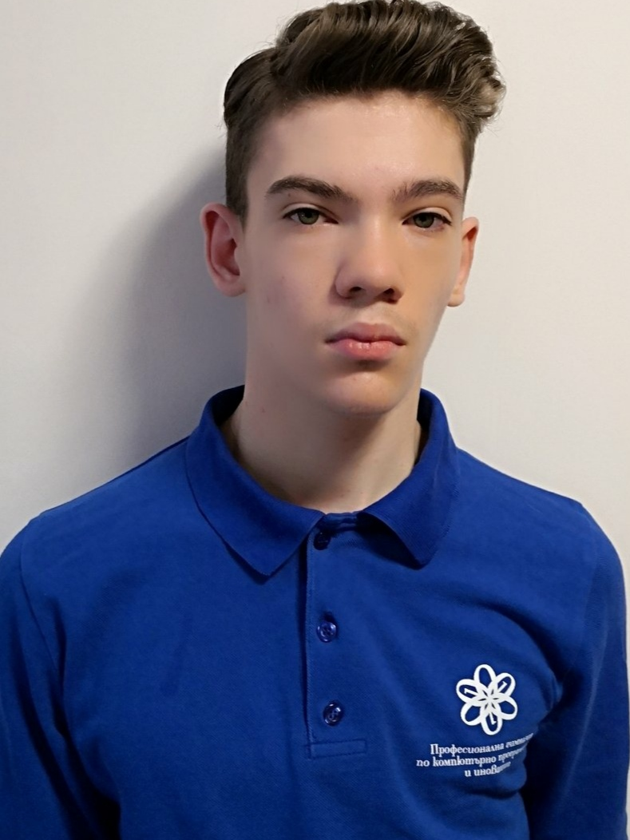
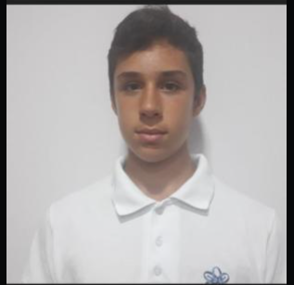
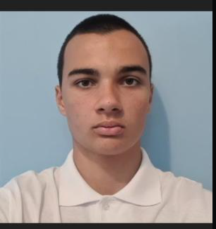
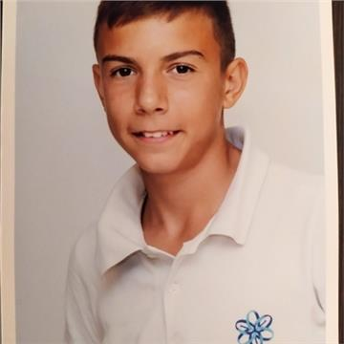
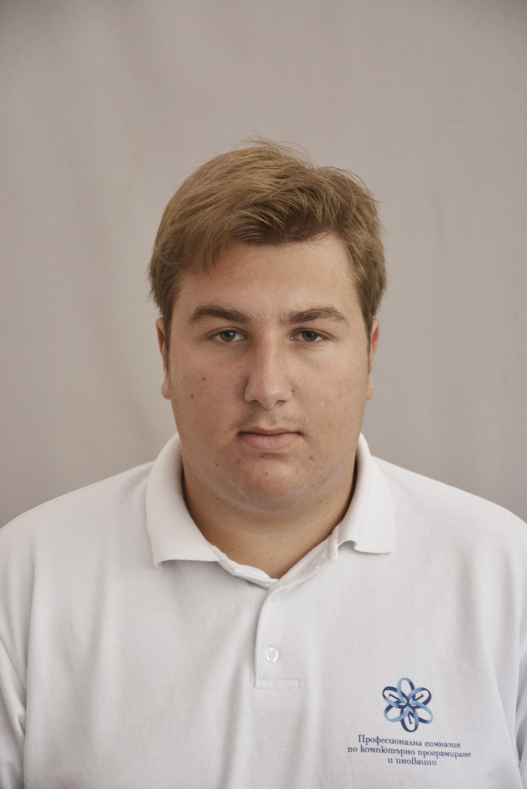
Нашият отбор
Scrum trainer
Back-end Developer
Back-end Developer
Front-end Developer
QA Engineer

Slide 3

Същност на проекта

Slide 4





Използвани приложения

Slide 5
Бъдещо развитие
Да направим таймер
Лабиринтът да се създава на случаен принцип

Slide 6
Благодарим за вниманието!
Някакви въпроси?

